Slide 1
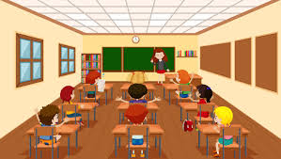
اَلسَّلَامُ عَلَيْكُمْ وَرَحْمَةُ اللهِ
* রাজামেহার উচ্চ বিদ্যালয় অনলাইন ক্লাশ
স্বা
গ
ত
ম
স্বা
গ
ত
ম
শুভেচ্ছা-স্বাগতম

Slide 2
শিক্ষক পরিচিতি
পাঠ পরিচিতি
পাঠ পরিচিতি
শ্রেণিঃ 6ষ্ঠ
বিষয়ঃ বাংলা ১ম পত্র
পাঠ শিরোনামঃপাখির কাছে ফুলের কাছে
তারিখঃ 18/10/২০20
শ্রেণিঃ 6ষ্ঠ
বিষয়ঃ বাংলা ১ম পত্র
পাঠ শিরোনামঃপাখির কাছে ফুলের কাছে
সময়ঃ ৫০ মিনিট
তারিখঃ ১২/০৪/২০20
মোহাম্মদ রবি উল্লাহ
সহকারী শিক্ষক (ইসলাম ধর্ম)
রাজামেহার উচ্চ বিদ্যালয়
দেবিদ্বার,কুমিল্লা।
মোবাইল নং ০১৯৯২৩৯৬৫৩৬

Slide 3
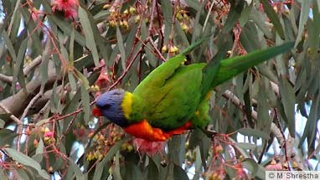
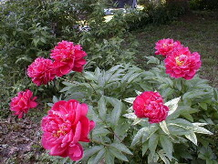
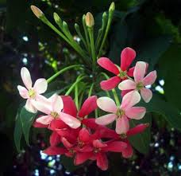
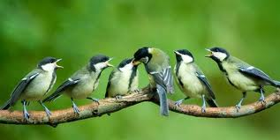
চিত্রে আমরা কী দেখতে পাচ্ছি ?

Slide 4
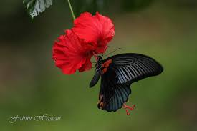
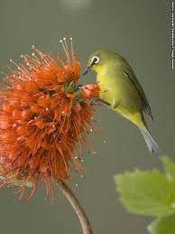
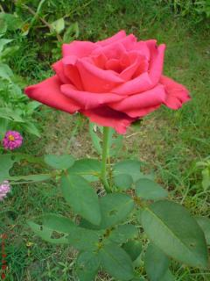
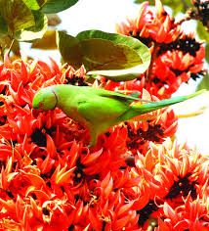
চিত্রে আমরা কী দেখতে পাচ্ছি ?

Slide 5
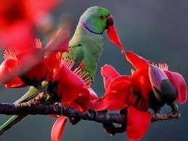
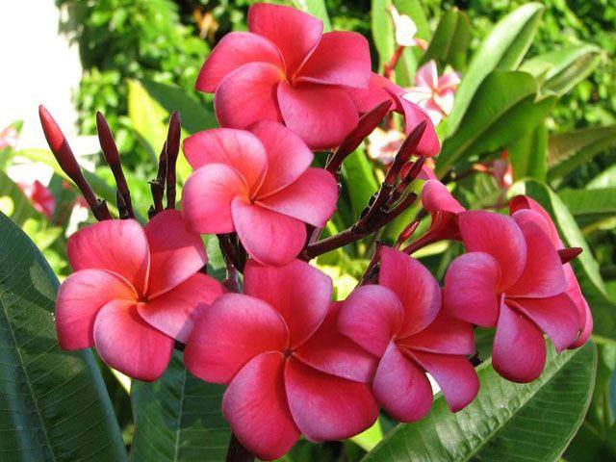
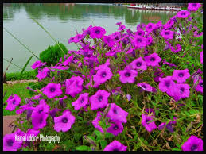
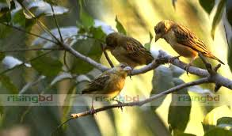
চিত্রে আমরা কী দেখতে পাচ্ছি ?

Slide 6
আজকের পাঠ শিরোনাম
“ পাখির কাছে ফুলের কাছে ’’
পাখির কাছে ফুলের কাছে আল মাহমুদ

Slide 7
শিখনফল
এই পাঠ শেষে শিক্ষার্থীরা…......।
১। কবি পরিচিতি বলতে পারবে।
২।শব্দার্থ গুলো বলতে পারবে।
৩। পাখির সাথে ফুলের যে সম্পর্ক গড়ে উঠেছে তা বলতে পারবে।
৪। সকল ধর্মের মানুষই একই মানব জাতি তা বনর্না করতে পারবে ।

Slide 8
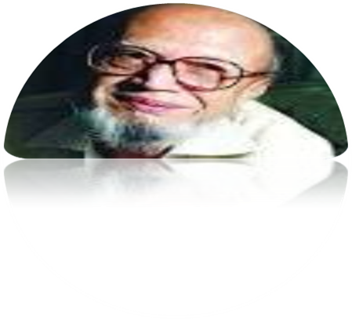
১৯৩৬ সালে ব্রাহ্মনবাড়িয়ার মোড়াইল গ্রামে জন্মগ্রহন করেন।
সাংবাদিকতা ও চাকুরি করতেন
১৯৯৫ সালে অবসর গ্রহন করেন।
কবি পরিচিতি
গণকন্ঠ ও কর্নফুলির পত্রিকার সম্পাদক ছিলেন।
তিনি শিল্পকলা একাডেমির পরিচালক ছিলেন ।

Slide 9
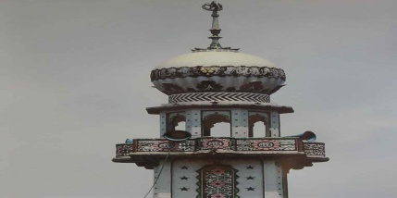
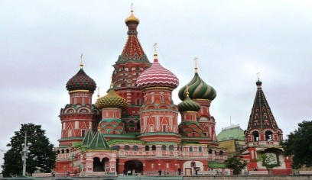
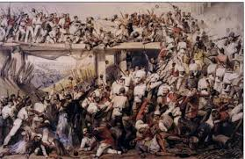
শব্দার্থ
মিনার
মসজিদের উচু স্তম্ব
খ্রীষ্টানদের উপাশনালয়
গির্জে
চৌকিদার
দারোয়ান
কোলাহল
কলরব

Slide 10
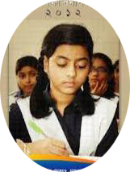
শিক্ষার্থীর আবৃতি

Slide 11
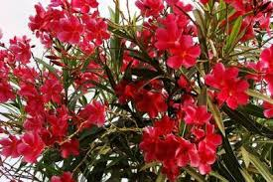
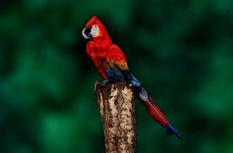
পাখির কাছে ফুলের কাছে
- আল মাহমুদ
নারকেলের ঐ লম্বা মাথায় হঠাৎ দেখি কাল
ডাবের মতো চাঁদ উঠেছে ঠান্ডা ও গোলগাল ।
ছিটকিনিটা আস্তে খুলে পেরিয়ে গেলাম ঘর
ঝিমধরা এই মস্ত শহর কাপছিলো থরথর ।
মিনারটাকে দেখছি যেন দাড়িয়ে আছেন কেউ
পাথরঘাটার গির্জেটা কি লাল পাথরের ঢেউ ?
দরগাতলা পার হয়ে যেই মোড় ফিরেছি বায়
কোত্থেকে এক উটকো পাহাড় ডাক দিলো
আয় আয় ।

Slide 12
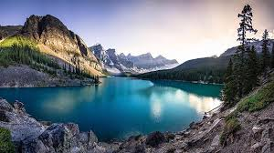
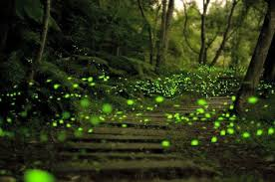
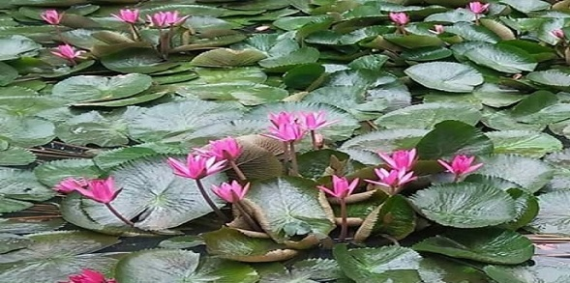
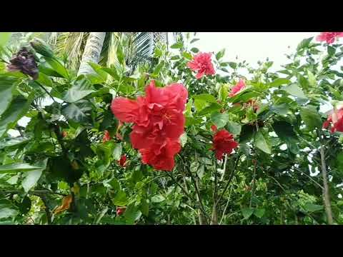
পাহাড়টাকে হাত বুলিয়ে লালদিঘির ঐ পাড়
এগিয়ে দেখি জোনাকিদের বসেছে দরবার
আমায় দেখে কলকলিয়ে দিঘির কালো জল
বললো,এসো, আমরা সবাই না ঘুমানোর দল-
পকেট থেকে খুল তোমার পদ্ম লেখার ভাঁজ
রক্ত জবার ঝোপের কাছে কাব্য হবে আজ
দিঘির কথায় উঠল হেসে ফুল পাখিরা সব
কাব্য হবে, কাব্য হবে, জুড়লো কলরব
কী আর করি পকেট থেকে খুলে ছড়ার বই
পাখির কাছে ফুলের কাছে মনের কথা কই।

Slide 13
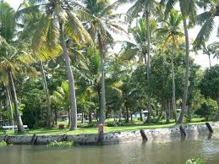
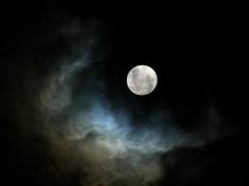
পাঠ বিশ্লেষণ
নারকেলের ঐ লম্বা মাথায় হঠাৎ দেখি কাল ,
ডাবের মত চাঁদ উঠেছে ঠান্ডা ও গোলগাল ।

Slide 14
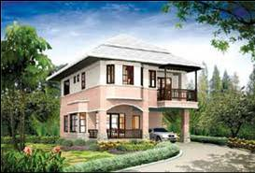
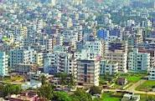
ছিটকিনিটা আস্তে খুলে পেরিয়ে গেলাম ঘর ,
ঝিমধরা এই মস্ত শহর কাঁপছিলো থরথর ।

Slide 15
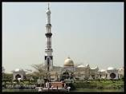
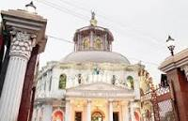
মিনারটাকে দেখছি যেন দাঁড়িয়ে আছেন কেউ,
পাথরঘাটার গির্জেটা কি লাল পাথরের ঢেউ ?

Slide 16
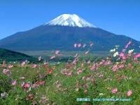
দরগাতলা পার হয়ে যেই মোড় ফিরেছি বাঁয় ,
কোত্থেকে এক উটকো পাহাড় ডাক দিলো আয় আয়।

Slide 17
পাহাড়টাকে হাত বুলিয়ে লালদিঘির ঐ পাড়
এগিয়ে দেখি জোনাকিদের বসেছে দরবার

Slide 18
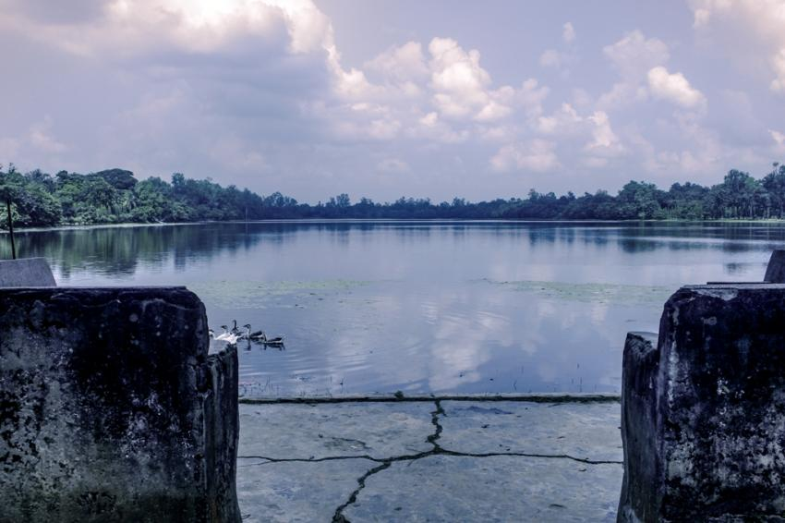
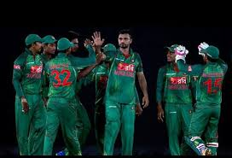
আমায় দেখে কলকলিয়ে দিঘির কালো জল
বললো,এসো, আমরা সবাই নাঘুমানোর দল-

Slide 19
পকেট থেকে খুল তোমার পদ্ম লেখার ভাঁজ
রক্ত জবার ঝোপের কাছে কাব্য হবে আজ

Slide 20
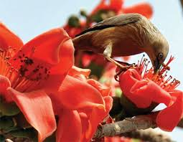
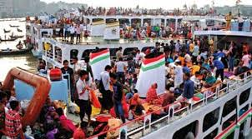
দিঘির কথায় উঠল হেসে ফুল পাখিরা সব
কাব্য হবে, কাব্য হবে, জুড়লো কলরব

Slide 21
কী আর করি পকেট থেকে খুলে ছড়ার বই
পাখির কাছে ফুলের কাছে মনের কথা কই।

Slide 22
মূ্লভাব
‘পাখির কাছে ফুলের কাছে’ শীর্ষক কবিতাটি কবি আল মাহমুদের ‘পাখির কাছে ফুলের কাছে’ নামক কাব্য গ্রন্থ থেকে নেওয়া হয়েছে। এই কবিতায় কবির নিসর্গপ্রেম গভীর মমত্বের সঙ্গে ফুটে উঠেছে।
এই কবিতায় কবি প্রকৃতির বিচিত্র সৌন্দর্যের কাছে যেতে চান, তাদের সঙ্গে মিশে যেতে চান। প্রকৃতি যেন মানুষের পরম আত্নীয়,সখা। কবি মনোরম সেই প্রকৃতির আহবান শুনতে পান। জড় প্রকৃতি আর জীব-প্রকৃতির মধ্যে যে নিবিড় সম্পর্ক বিদ্যমান কবি সেই সম্পর্কের সৌন্দর্য ও আনন্দ অনুভব করেন।

Slide 23
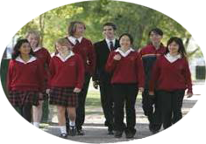
দলীয় কাজ
কবিতায় পাখির সাথে ফুলের যে সম্পর্ক গড়ে উঠেছে তা বর্ণনা কর।।

Slide 24
মূল্যায়ন
সঠিক উত্তরের পাশে টিক চিহ্ন দাও।
১। “দরবার” শব্দের অর্থ কী
সালিশ
রাজসভা
কোলাহল
দালান
২। “কলরব” শব্দের অর্থ কী?
স্তম্ভ
সমাহার
কোলাহল
মন্দির
৩। কবি আল মাহমুদ কত সালে জন্মগ্রহন করেন?
১৯৩৫ সালে
১৯৩৬ সালে
১৯৩৪ সালে
১৯৩৫
১৯৩৩ সালে
১৯৩৪ সালে
৪।পাখির কাছে ফুলের কাছে “ কবিতাটি কে লিখেছেন?
শামসুর রহমান
কায়কোবাদ
আল মাহমুদ
কাজী নজরুল ইসলাম

Slide 25
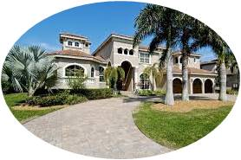
বাড়ির কাজ
পাখির কাছে ফুলের কাছে কবিতায় পল্লী প্রকৃতির যে চিত্র ফুটেঠে তা ব্যাখ্যা কর।

